Slide 1
KU3 Osallisena mediassa
Kevät 2024

Slide 2
Kurssitehtävät:
Yhden ikonisen valokuvan esittely
Yhden vastamainoksen valinta ja esittely muille (Voima-lehti)
Sanapilvikuvan tekeminen omasta mediasuhteesta
Kuvituskuva tai kollaasi omasta mediasuhteesta
Postikortin suunnittelutehtävä, aihe ”Suomi”?
Vaihtoehtoisen todellisuuden luominen johonkin uutiskuvaan
Logomuunnoksen tai vastamainoksen toteutus käsin tai koneella
Maailman huonoimpien levynkansien suunnittelu
Valokuvaustehtävä kotona, aihe: omakuva
Huom. Voi olla, että kaikkia tehtäviä ei ehditä tekemään
Kurssin arviointi: aktiivisuus, tavoittellisuus ja kunnianhimo työskentelyssä, paneutuminen, ideointi, lopputulokset

Slide 3
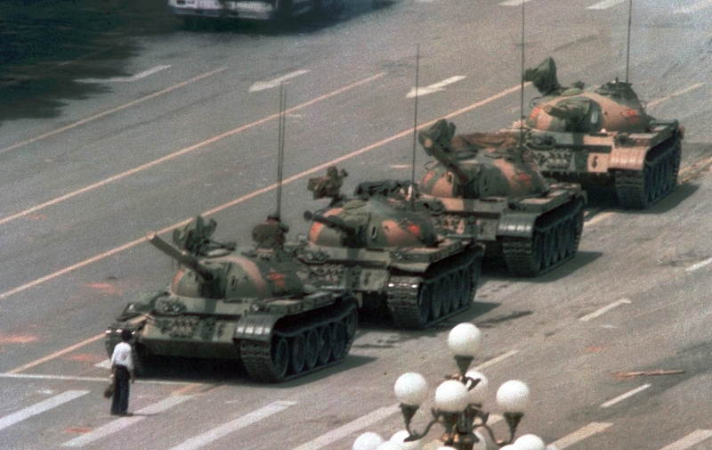
Valitse ja esittele
muille yksi ikoninen
kuva maailman
historiasta
(Joihinkin voi liittyä
aihetta selventäviä videoita, näitä voi käyttää esittelyssä. Tee esitys esim. ppt-muotoon.)
https://www.ted.com/talks/jonathan_klein_photos_that_changed_the_world/transcript?language=en&utm_campaign=tedspread&utm_medium=referral&utm_source=tedcomshare&fbclid=IwAR0YWsMmMwmjKxGpLiMmfXtF_zD5i4T4bPT9v3st-JYRR9GyTwFHMgWZ26o
https://allthatsinteresting.com/influential-photographs#50
https://www.youtube.com/watch?v=RMEOzOBHqDw
Yhden merkittävän valokuvan valinta ja esittely
https://shotkit.com/famous-photos/

Slide 4
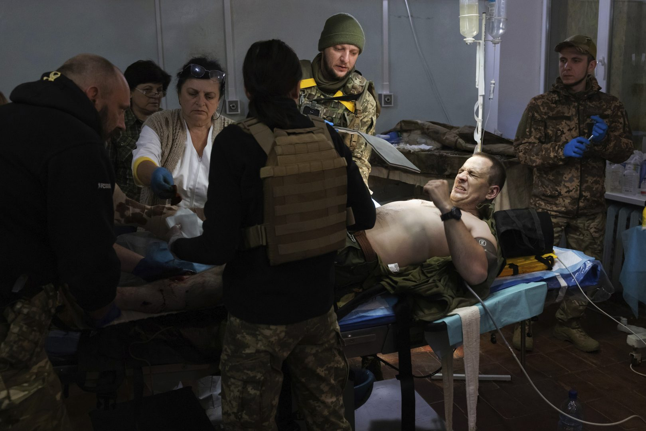
http://kuvajournalismikilpailu.fi/#winners
Lähelle rintamalinjaa perustetun ensihoitoklinikan henkilökunta yrittää pelastaa miinaan loukkaantuneen sotilaan henkeä eteläisessä Ukrainassa. Kun hänet tuodaan paikalle, kiristyssiteiden laitosta on 20 minuuttia, räjähdyksestä 32. Hän kärsii vakavasta verenhukasta. Ukrainalainen sotilas nimeltä Serhi selvisi hengissä, ja hän antoi myöhemmin luvan julkaista kuvia hänen ensihoidostaan. Jatkohoidossa hänen molemmat jalkansa jouduttiin amputoimaan. Ukrainan armeijan pyynnöstä tarkkaa sijaintia ei voi mainita.

Slide 5
Antimainoksen valinta ja tämän esittely muille, Voima-lehti
https://voima.fi/vastamainokset/

Slide 6
Muodosta sanapilvikuva ajatuksistasi ja suhteestasi erilaisiin medioihin liittyen.

Slide 7
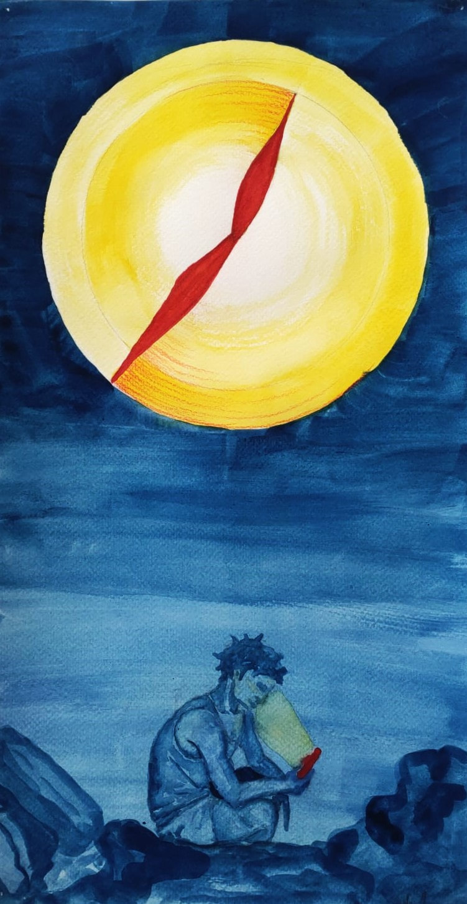
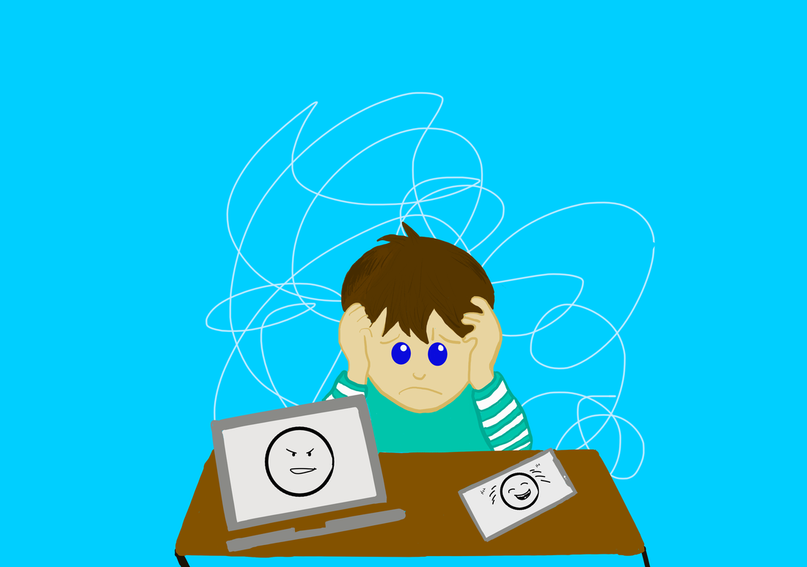
Valitse jokin itseäsi huolestuttava tai ilahduttava median ilmiö ja tee siitä kuvituskuva
(Tampereen teknillinen lukio)
Hämmennys mediasisältöjen parissa. Reem Abou Khers
Mediasisältöjen äärellä aika kuluu huomaamatta. Iida Jännes

Slide 8
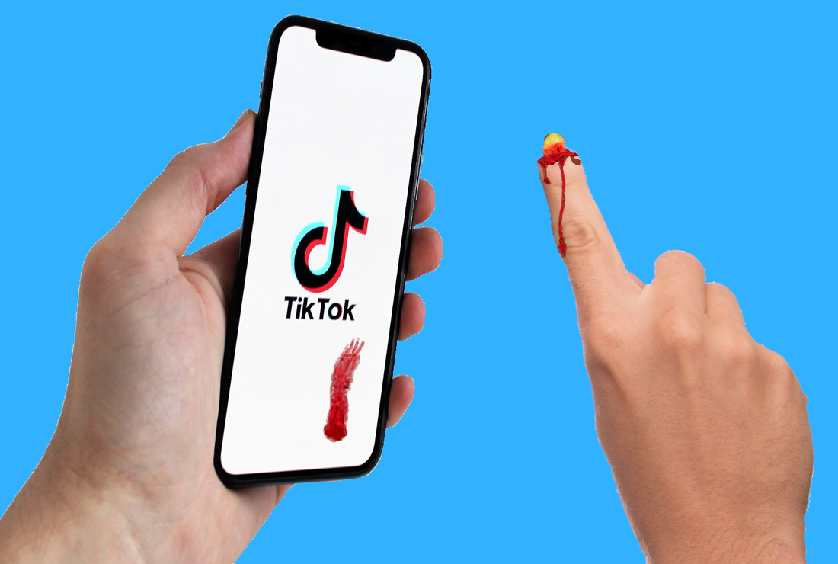
Liiallisen somen käytön vaaroja. Oiva Selkee

Slide 9
Media yhdistää ihmisiä. Elias Mujunen

Slide 10
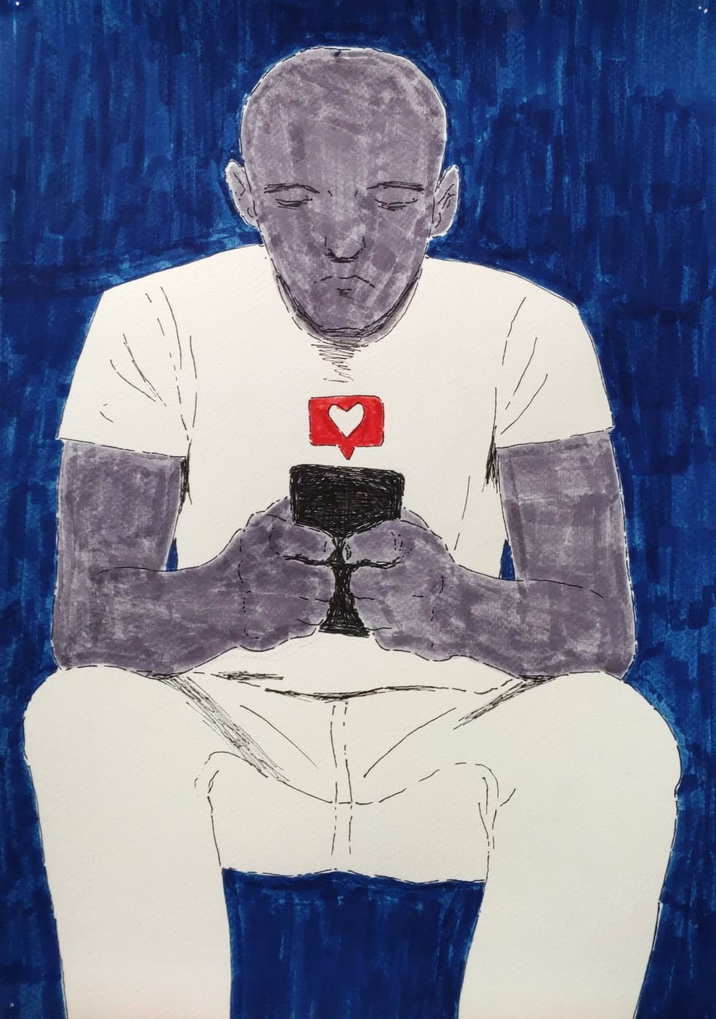
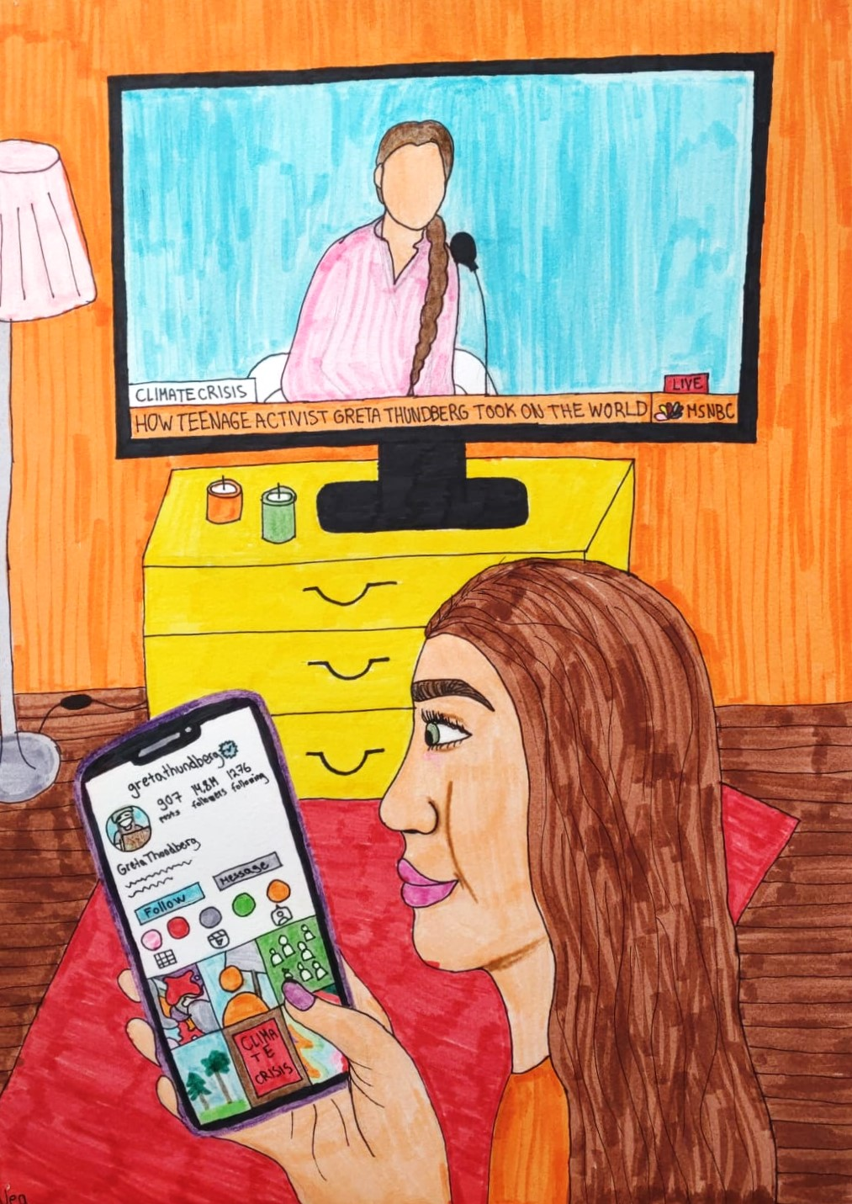
Mediasta löydät uutta tietoa ja inspiroivia ihmisiä. Nea Salminen
Ihana viesti. Anni Viitanen

Slide 11
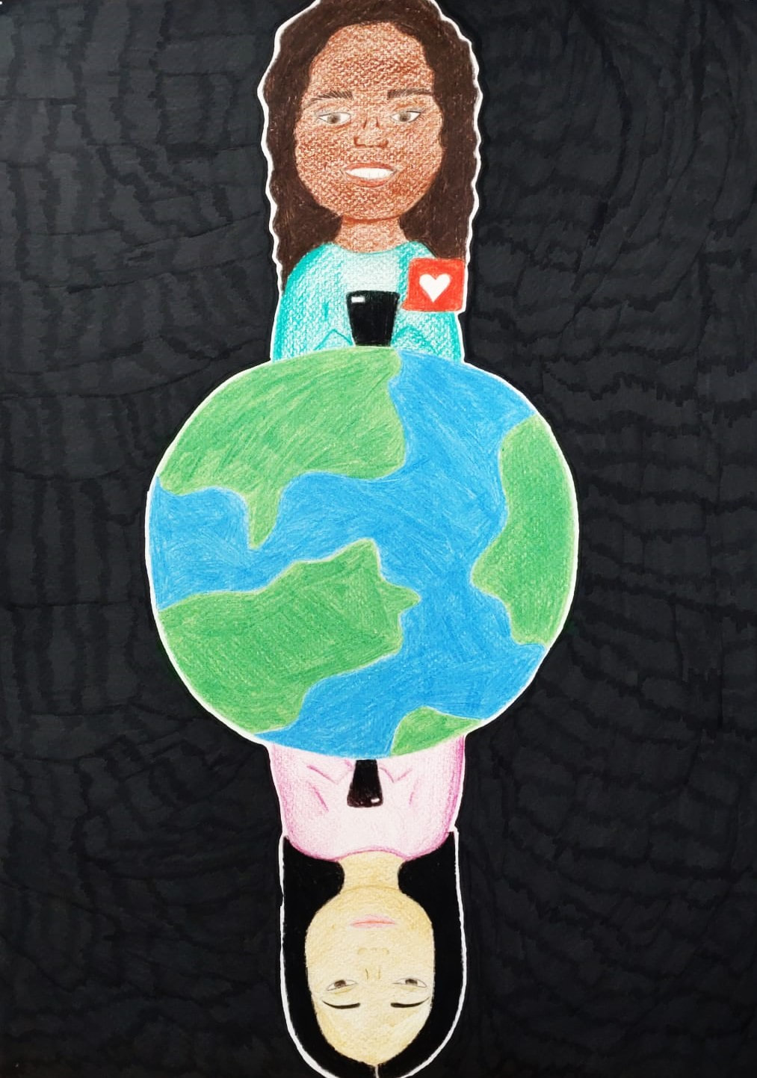
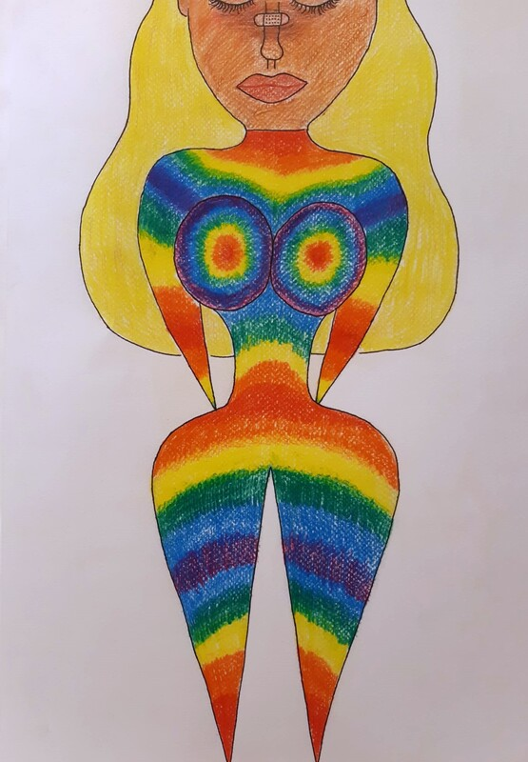
Media vaikuttaa kauneusihanteisiin. Sandra Sihvonen
Media yhdistää ihmisiä. Nikoleta Kanelli.

Slide 12
Valitse vähintään viisi kuvausotetta alla olevista vaihtoehdoista ja valokuvaa itsestäsi omakuvia kännykällä.
Ota omakuva
- jossa on valo-efekti - joka on kuva siluetistasi - jonka tausta kertoo sinusta - jossa näyt heijastuksena - jossa näkyy sinusta jokin yksityiskohta tai osa-rajaus - jossa hassuttelet - jossa näyt jonkin esineen lävitse - joka on mustavalkoinen - jossa on mukana lempivärisi - joka korostaa vahvuuksiasi - joka paljastaa heikkoutesi - sinulle tärkeän ihmisen kanssa - sinulle tärkeän maiseman kanssa - joka näyttää sinut sellaisena kuin haluaisit tulla nähdyksi - joka näyttää sinut roolissa, joka määrittelee sinua - josta välittyy haaveesi - joka näyttää salatun, piilotetun puolesi - jossa olet hämmentynyt
Valokuvaustehtävä, aiheena omakuva (tehdään omalla ajalla)

Slide 13
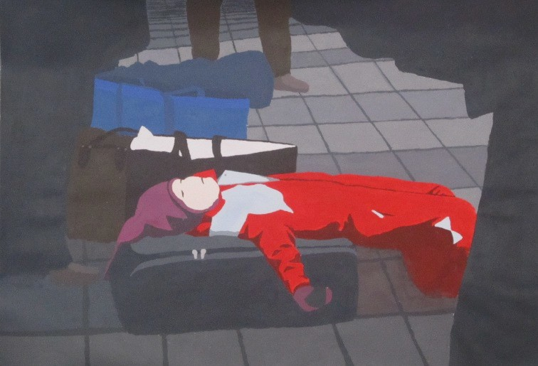
Uutiskuvan maalaus tai piirustus,
Ajankohtaisen aiheen käsittely maalaten, piirtäen tai kollaasina

Slide 14
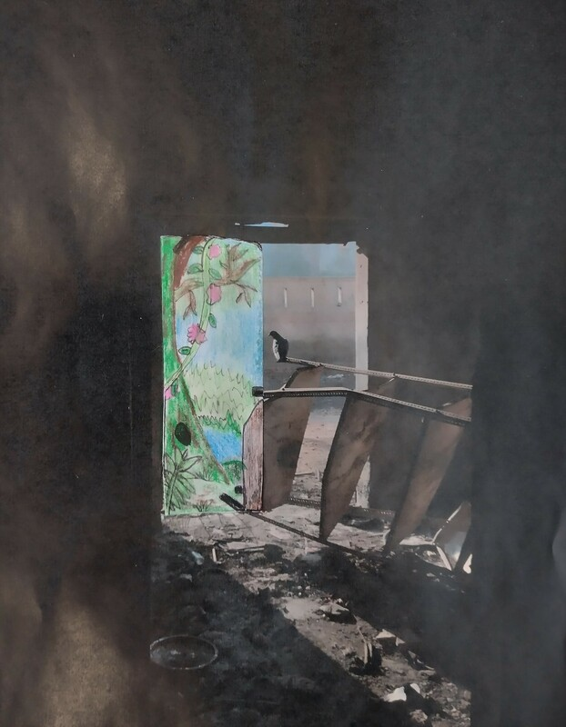
Vaihtoehtoisen todellisuuden luominen uutiskuvaan
Printataan uutiskuva, josta leikataan osa pois ja tämä korvataan uudella näkymällä

Slide 15
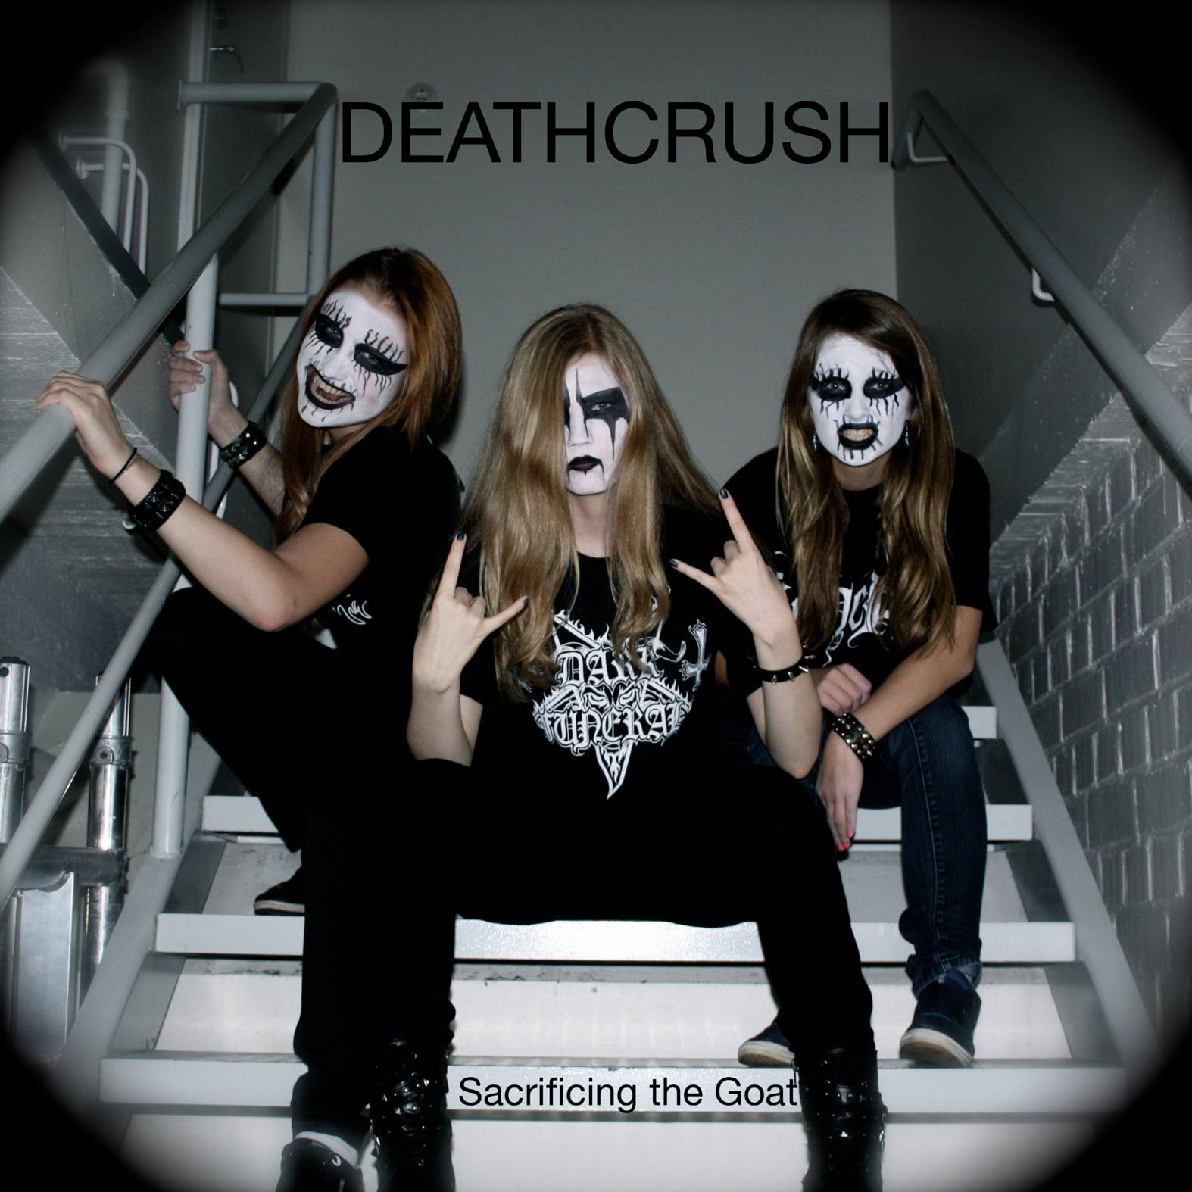
Maailman huonoimman levynkannen suunnittelutehtävä (Oulunkylän lukio)

Slide 17
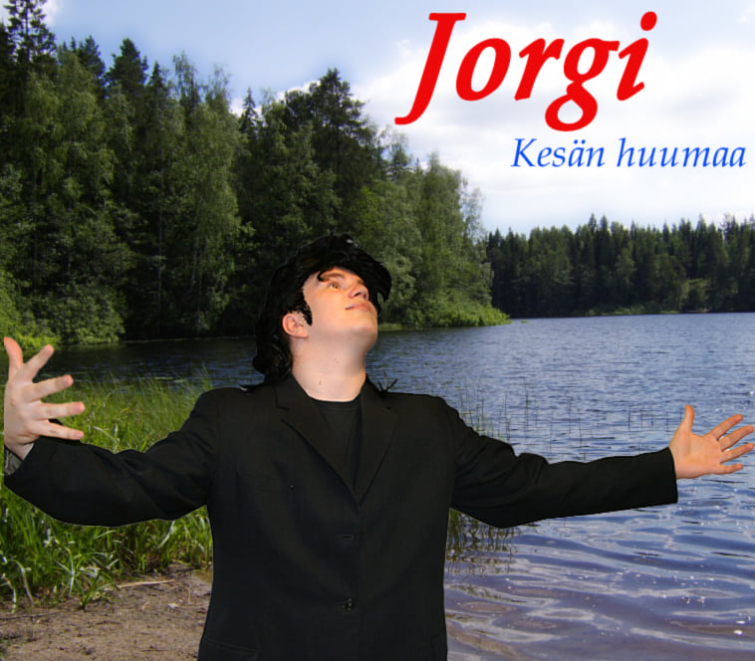

Slide 18
Suunnittele
kansi itse, kaveri kuvaa
Mieti näitä:
Sommittelu
Rajaus
Typografia
Valaisu
Asusteet
Tyyli
Artistin ja musiikin sanoma
Kuvauspaikka
Työniloa!

Slide 19
Vastamainoksen tai logomuunnoksen toteutus, käsin tai koneella

